Slide 1
ATTAC SYMPOSIUM „Wann wenn nicht jetzt?“
Von der aktion zur revolution
Iris Frey und Theresa Kofler

Slide 2
AGenda
Einführung
Revolutionsmodelle
George Lakey und sein Revolutionsmodell
Theodor Ebert und die Motivation des Gegners
2. Mit Lakey die linke Bewegung (in Österreich) einordnen
3. Was bedeutet das für den Aktivismus mit Attac?
Strategien und Taktiken
Bündnisarbeit
interne Reflexion

Slide 3
Was sind Revolutionsmodelle?
Kommt aus der systematischen Beschäftigung mit gesellschaftlichen Veränderungsprozessen, die durch soziale Bewegungen hervorgebracht wurden
Frage die dahinter steht: wie können wir uns die Prozesse, die zu wirklich große Veränderungen führen vorstellen?
Vorstellbarkeit solcher Prozesse ermöglicht zumindest Ansatzweise ein vorausschauendes Planen und Konzipieren
Vorgestellt wird ein lineares Revolutionsmodell – in Abgrenzung zu systemtheoretischen Ansätzen (Donella Meadows, Smart CSO Lab)
Andere Perspektiven?

Slide 4
George Lakey und sein Revolutionsmodell

Slide 5
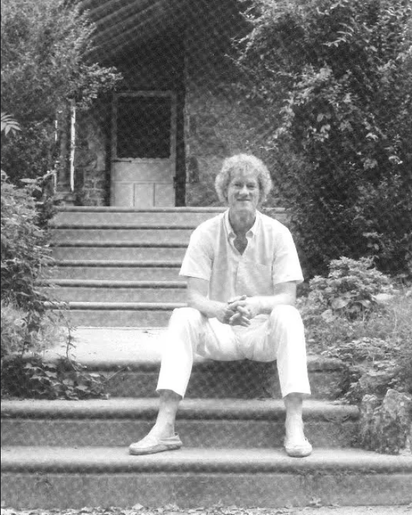
George Lakey:
geb. am 2.11.1937 in den USA
politischer Aktivist und Sozialwissenschaftler.
Mitbegründer und langjähriger Direktor von “Training for Change”
Über 1500 Workshops für politische Aktivist*innen auf fünf Kontinenten durchgeführt.
An mehreren Universitäten in den USA in Forschung und Lehre tätig.
Co-organisierte Proteste der Friedensbewegung,
Teilnahme an Protesten der Bürgerrechtsbewegung
organisierte in den 70ern Anti-Sexismus Gruppen für Männer und wurde Teil der LGBTQ Bewegung.

Slide 6
Living Revolution, 5 stage Framework
Grand Strategy: Gerüst, um spezifischere Strategien zu entwickeln
Modell ist Abstraktion: Realität ist viel komplexer und vielschichtiger
„Revolution“ als Erweiterungsstufe zu vereinzelten sozialen Bewegungen und Kampagnen
Die fünf Stadien der Bewegungsentwicklung bauen aufeinander auf und erweitern jeweils die Kapazitäten des vorherigen Stadiums, Stufen gehen ineinander über und müssen immer wieder wiederholt werden
Häufigster Fehler von Gruppen/Bewegungen ist einzelne Stufen zu überspringen oder sie zu vertauschen.
Von Analyse: rational, Bewegung gegen -> Vision: positive Bewegung, nimmt Wünsche und Hoffnungen auf -> Strategie: nicht nur warum, sondern auch wie der Revolution: muss demokratisch und partizipativ sein, Repression vorbeugen

Slide 7
In 5 Stufen zur Revolution
1: Bewusstseinsbildung
WER: Agitator*innen
WIE: Broschüren, Vorträge und Reden,Studiengruppen, Alternativzeitungen, Kongresse
GEFAHR der Elitenbildung (Luxemburg); Lösung: partizipative, demokratische Methoden
Private Schwierigkeiten werden öffentliche Angelegenheiten: Menschen entwickeln ein Bewusstsein dafür, dass ihr Schicksal mit vielen anderen verknüpft ist
Engler & Engler: nicht nur Bewusstsein, sondern auch emotionale Krise in der Community ist Voraussetzung
Agitator*innen müssen Klassenbewusstsein wecken-Gemeinschaften von Unterdrückten bilden
Analyse, die die Gesellschaftsstruktur offenlegt und die den Menschen hilft, die Dynamik ihrer Beherrschung zu erkennen -> Menschen müssen wie und warum der Revolution erkennen, damit sie sich in Bewegung setzen
Agitation und leadership mit interaktiven und partizipativen Methoden, Schlagwort ist Interaktion

Slide 8
In 5 Stufen zur Revolution
2: Organisierung und Organisationsaufbau
WER: : Organisator*inen
WIE: radikale Fraktionen und neue Organisationen gründen
GEFAHR: Selbstisolation, -> Die Organisationsformen können ein so getreues Abbild der radikalen Vision sein, dass sie zum Selbstzweck statt zum Mittel sozialer Veränderung werden, und die Revolutionär*innen setzen sich der Gefahr aus, sich als Sekte der Selbstgerechten zu isolieren
Basis: Kleine Bezugsgruppen, utopische Gemeinschaften: damit dort persönliche Veränderungsprozesse durchlebt werden können, die für Stärke und Einsicht wichtig sind
Radikale Fraktionen in reformistischen Vereinigungen bilden, um radikale Reformen zu erreichen, im Allgemeinen befrieden Reformen die Mobilisierung der Massen
Eigene Organisationen bilden, die radikale Visionen und Analysen weiterverbreiten (reformistische Vereinigungen werden das nicht tun)
Mittel müssen Zielen entsprechen: Zeigen, dass es anders geht

Slide 9
In 5 Stufen zur Revolution
3: Konfrontation
WER: : Kampagnenentwickler*innen
WIE: langfristige Kampagnen und Dilemmata-Situationen
GEFAHR: Mittel und Bereiche nutzen wo Gegner überlegen ist
Ziele festlegen, an anerkannten Werten anknüpfen
Dramatisierung der Ungerechtigkeit, kritische Ereignisse nutzen, „blutiger Sonntag 1905, Russland“, „Mai 68: Barrikadennacht im Quartier Latin“
Langfristige Kampagnen: informieren nachhaltiger und erreichen mehr Menschen als zusammenhangslose Aktionen
Situationen schaffen, bei denen möglichst viele teilnehmen können, damit auch Polizei und Militär überlaufen können
Dilemma Aktionen durchführen und immer wieder nachlegen: Dort wo Gegner nur verlieren kann (Kudamm studi-Aktion 68)->Diese „Dilemma-Demonstration“ unterscheidet sich wesentlich von bloßer Provokation!
Staatliche Gewalt ist in meisten Gesellschaften eine Folge von radikalen sozialen Veränderungen, weil sie Status Quo stützen wollen: Die strategisch wichtige Frage lautet: wie können wir erreichen, dass die Gewalt gegen die Regierung wirkt statt gegen uns? Antwort: Staatlicher Gewalt gewaltfrei begegnen, Staat delegitimieren, Polizei demoralisieren

Slide 10
In 5 Stufen zur Revolution
4: Massenhafte Nichtzusammenarbeit
WER: : Koordinator*innen
WIE: massenhafter ziviler Ungehorsam, Wahlboykott, Kriegsdienstverweigerung (…)
GEFAHR: Masssiver Widerstand der herrschenden ist zu erwarten!
Antrainierte Unterwürfigkeit als Bürger*innen abwerfen dauert länger als ein Aufstand (Sturm auf die Bastille) deshalb: Nichtzusammenarbeit sollte in der Regel auf klar umrissene und begrenzte Ziele gerichtet werden, die sich im Falle ihrer Durchsetzung als revolutionäre Reformen erweisen
Organisierung & Gegeninsitutionen weiterentwicklen
Ziel: mehr Menschen gewinnen statt über sie zu siegen, kleine Erfolge stärken den Kampfgeist
Von selektivem zu massenhaftenr Nichtzusammenarbeit (Streiks, Boykott)

Slide 11
In 5 Stufen zur Revolution
5: Parallelverwaltung
WER: Radikale Fraktionen innerhalb von Gewerkschaften und Berufsorganisationen haben Hauptrolle, weil sie das nötige Fachwissen haben
WIE: Bewegung übernimmt die Organisation von Gesellschaft
HERAUSFORDERUNG: Revolution muss eine permanente Aufgabe sein!
Regierungsfunktionen werden von revolutionärer Bewegung übernommen: Volk zahlt Steuern an Bewegung, übernimmt die Organisation essentieller Dienstleistungen wie Verkehrsregulierung, Müllabfuhr und dergleichen
Staat stirbt ab: Meuterei und überlaufen von Polizei & Militär
Die alte Gesellschaft wird auf vielen Ebenen von vielen Gruppen angegangen und verändert, Menschen eigenen sich selbst die Institututionen an, die ihr Leben bestimmen
Bewegung muss transnational sein

Slide 12
5 Stufen
Bewusst-seins-bildung
Organisierung & Organisationsaufbau
Konfron-tation
Massen-hafte Nichtzusammen-arbeit
Parallel-verwaltung

Slide 13
Theodor Ebert und die Motivation des Gegners

Slide 14
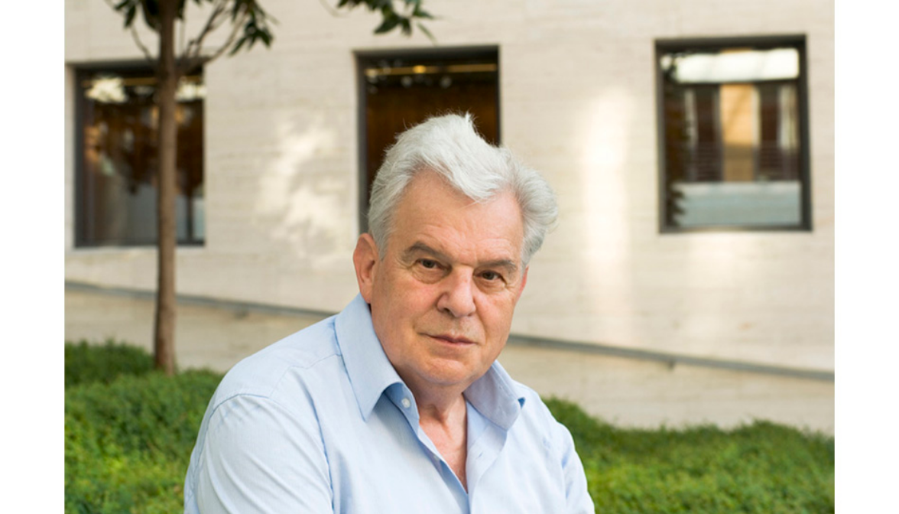
Theodor Ebert: Hintergrund
Theodor Ebert (geb. 1937 in Stuttgart) ist emeritierter Professor für politische Wissenschaft an der Freien-Universität-Berlin, Mitglied der Synode der Ev. Kirche in Deutschland und des „Bundes für soziale Verteidigung“ und gilt international als einer der wichtigsten Friedens- und Konfliktforscher.
Er hat mit dem Konzept der „sozialen Verteidigung“ versucht, eine Alternative zu militärischen Verteidigungsmodellen zu entwickeln und ist bekannt für seinen Entwurf eines gewaltfreien Revolutionskonzepts.
Ghandi Anhänger
Im späteren Leben ist er stärker reformorientiert

Slide 15
Theodor Ebert und die Motivation des Gegners
Ebert ist strikt gewaltfrei: Als gewaltfrei gelten nicht einfach alle diejenigen Handlungen, in denen äußerlich keine verletzende Gewalt angewandt wird, sondern nur diejenigen Aktivitäten, die sich an einer Gesellschaftsordnung orientieren, die nicht durch die Androhung gewaltsamer Sanktionen aufrechterhalten wird: Gewaltfreie Aktionen müssen schon das neue soziale System vorbereiten und schaffen
Basiert wie auch Lakey auf empirischen Untersuchungen von tausenden sozialen Bewegungen
Kampf gegen Rollen nicht gegen Personen: Es ist zentral Rollenkonflikte zu identifizieren (s. Birmingham Kampagne: Rassisten UND Geschäftsleute)
Subversiver Widerstand muss immer mit einem konstruktiven Programm verbunden werden
Man muss einen Teil der Herrschenden auf die eigene Seite bringen (man wird aber nie alle überzeugen)

Slide 16
Eskalationsstufen von Bewegungen nach Ebert
Protest: Demos etc
Funktionale Demonstration: Teach-in, Soziodrama, wissenschaftliche Gutachten
Legale Nichtzusammenarbeit: Jobs in der Verwaltung nicht annehmen, auf Auszeichnungen verzichten
Legale Rolleninnovation: Sorge für die Angehörigen von Gefangenen, Einrichtung eigener Bildungsstätten, Herausgabe eigener Zeitungen, (Betriebsräte)
ZU: Offene und gewaltlose Missachtung von Gesetzen und Anordnungen der Herrschenden
Zivile Usurpation: Übernehmen der Rollen und Regierungsfunktionen

Slide 17
Aktionen des gegners
Der Gegner befindet sich im Rollenzwang des Systems,
zb durch das patriarchale System – Männer sind Herrscher aber gleichzeitig Gefangen in ihrer Rolle
„Wahre“ Interessenslage erkennen: auch Kapitalisten fühlen sich manchmal nicht wohl in der eigenen Rolle (Daniel Ellsberg, Pentagon Papiere)
Gewaltloser Zwang soll Verhaltensänderung bei Herrschenden erzeugen: Er bedenkt, dass es nach der Revolution den Aufbau einer neuen Gesellschaft braucht -> die Gegner*innen sind immer noch da -> sie müssen irgendeine Position im neuen System einnehmen
Die Aufständischen gehen von der Hypothese aus, es sei möglich, dass dem Gegner im Verlaufe des Konflikts klar wird, die von ihm beanspruchten Privilegien entsprächen nichtseiner wahren, humanen Interessenlage. Die gewaltfreien Aktionen sollen durch eine kluge Kombination von moralischem Appell und gewaltfreien Zwang einerseits und dem Angebot einer konstruktiven Alternative andererseits diesen Lernprozess beschleunigen

Slide 18
Rückfragen?

Slide 19
Mit Lakey die linke Bewegung (in Österreich) einordnen

Slide 20
?
?
Bewusst-seins-bildung
Organisierung & Organisationsaufbau
Konfron-tation
Massen-hafte Nichtzusammen-arbeit
Parallel-verwaltung
?
?
?
?
10 Minuten Kleingruppen

Slide 21
?
?
Bewusst-seins-bildung
Organisierung & Organisationsaufbau
Konfron-tation
Massen-hafte Nichtzusammen-arbeit
Parallel-verwaltung
?
?
Modell passt nicht?
?
?
?

Slide 22
Was heißt das für die rolle von attac in der bewegung?

Slide 23
?
Bewusst-seins-bildung
Organisierung & Organisationsaufbau
Konfron-tation
Massen-hafte Nichtzusammen-arbeit
Parallel-verwaltung
?
?
?
... Für Strategien und Taktiken?
... Für Bündnisarbeit?
... Für interne Reflexion?
10 Minuten Kleingruppe

